Slide 1

1. Kể lại một việc Bác Hồ đã làm trong câu chuyện Chiếc rễ đa tròn.
Em muốn kể về việc làm nào của Bác Hồ?
Bác đã làm việc đó như thế nào?
Em có suy nghĩ gì về việc làm của Bác?

Slide 2
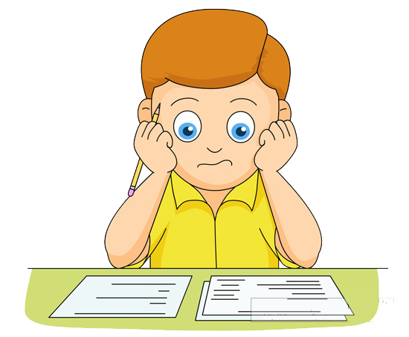
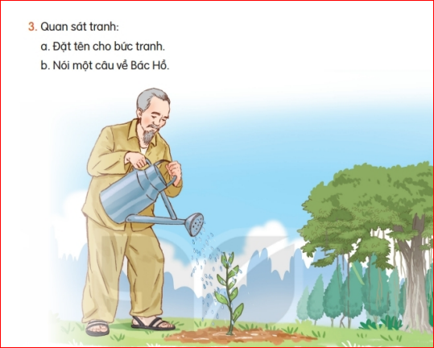
2. Viết 4 - 5 câu về việc em vừa kể về Bác Hồ
trong câu chuyện “Chiếc rễ đa tròn”.
Em muốn viết về việc làm nào của Bác Hồ?
Bác đã làm việc đó như thế nào?
Em có suy nghĩ gì về việc làm của Bác?

Slide 3
2
Viết 4 - 5 câu về việc em vừa kể về Bác Hồ trong câu chuyện
“Chiếc rễ đa tròn”.
Việc Bác Hồ đã làm
Việc Bác Hồ đã làm
Suy nghĩ, cảm xúc của em về việc làm của Bác?
Bác Hồ đã làm việc đó như thế nào?
Kết quả công việc Bác Hồ đã làm?

Slide 4
THAM KHẢO
Bác Hồ cho trồng chiếc rễ đa tròn xuống đất. Nhiều năm sau cây lớn lên tỏa bóng mát cho thiếu nhi. Bác dù bận việc nước, nhưng vẫn luôn yêu thương và quan tâm chăm sóc cho thiếu nhi. Thiếu nhi Việt Nam cũng luôn kính yêu và biết ơn Bác.

Slide 5

VIẾT BÀI
Học sinh viết bài vào vở ô li

